Slide 1



Salford & Co.
www.reallygreatsite.com
A POLUIÇÃO DO AR E SEUS PROBLEMAS
QUAL O PÚBLICO MAIS AFETADO PELA POLUIÇÃO DO AR E QUAL A CAUSA DESSA PROBLEMÁTICA?

Slide 2

Salford & Co.
Apresentado por:
ADRIEL MATHEUS SILVA DE LIMA
DIEGO SEVERIANO LINHARES DA SILVA
JOSÉ KAIC JOSÍVAL DA SILVA
SANDRO VINÍCIUS DOS SANTOS GONÇALVES

Slide 3
OBJETIVOS PROJETADOS
DIAGNÓSTICO E TEORIZAÇÃO
PLANEJAMENTO
DESENVOLVIMENTO DO PROJETO
Identificando o público e as áreas mais afetadas podemos entender o nivel de impacto roterizado tendo um direcionamento em busca de um escopo para a formatção de um planejamento sólido.
o projeto consiste em uma levantamento de informações através de graficos, padrões, com a finalidade de escopo de desenvolvimento objetivo.
Um desenvolvimento baseado em python q se propõe a buscar padrão baseados em um banco de dados constantemente alimentado analisar as possíveis falhas, identificar os grupos mais vulneráveis e sugerir probabilidades ou solução de problemas.

Slide 4
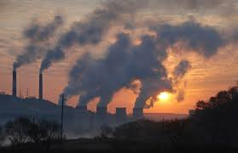
1 - DIAGNÓSTICO E TEORIZAÇÃO
Visto que as principais zonas de risco são urbana onde se localizam as fábricas,identificamos os locais que requer um atençãso maior. Ao que se refere as vítimas das poluições podemos afirmar que os pricipais são de zonas de riscos, como: grávidas, idoso, crianças ou portadores de comorbidades devido influencias na saúde como dificuldades respiratórias, infecções pulmonáres, entre outros.
Principais vítimas e problemáticas imediátas
PROBLEMÁTICAS DE PRIMERO PLANO
Mas de que forma essas problemáticas podem se dar? Através das uzinas e fábricas, falta de concientização da própria população, onde a mesma sofre com as consequências dos seus atos, sendo assim podemos identificas dois dos problemas que mais contribuem para a poluição do ar, onde por efeitos dominó tem problemas catastróficos a curto, médio e longo prazo.

Slide 5
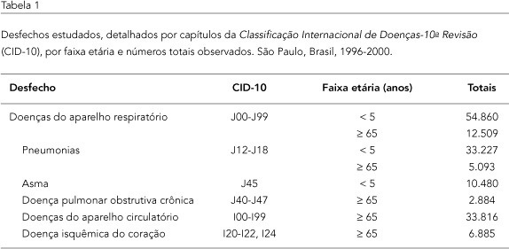
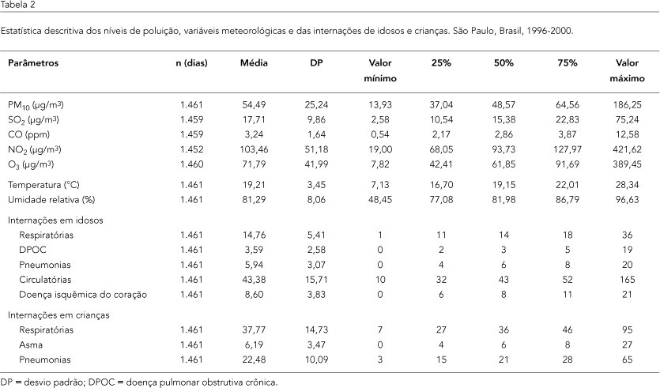
1 - DIAGNÓSTICO E TEORIZAÇÃO
QUAIS MEDIDAS TOMAR PARA UMA SOLUÇÃO MAIS IMEDIATA?
Observando assim as informações ao lado, podemos notar que os problemas a curto e médio podem ser solucionadas com monitoramento da qualidade do ar, devemos em primeiro ponto validar a qualidade de vida das pessoas, assim podemos monitorar áreas com mais qualidades de ar e áreas com maior risco de vida, esse desfecho é garantido pela CPRH garantindo a quanlidade de Pernambuco.

Slide 6
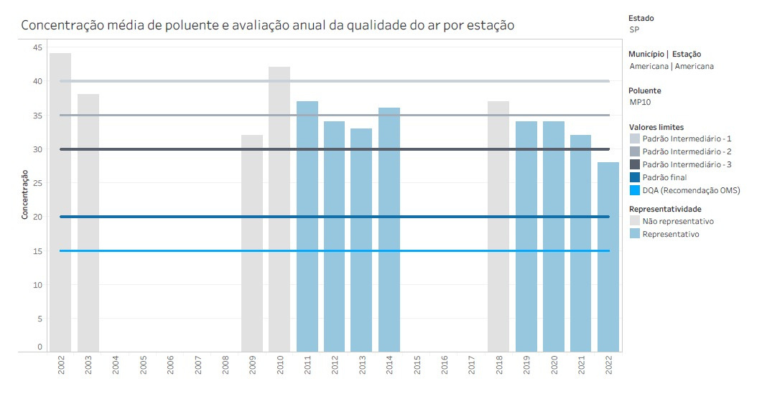
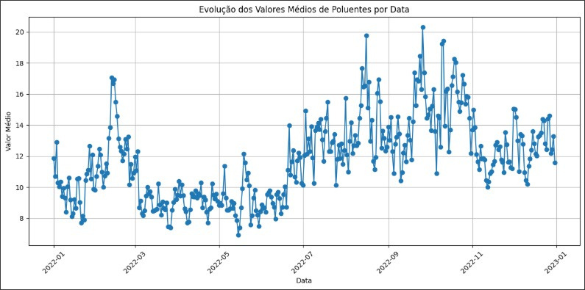
2 - PLANEJAMENTO
PLANEJAMENTO DIRETO E OBJETIVO
Definir o escopo e as fontes das pesquisas, banco de dados, traçar uma formatação de pensamento e padronização, dessa forma podemos equiparar informações áreas, tempo de dissipação do ar, gráficos de riscos e sugestão de possíveis soluções.

Slide 7
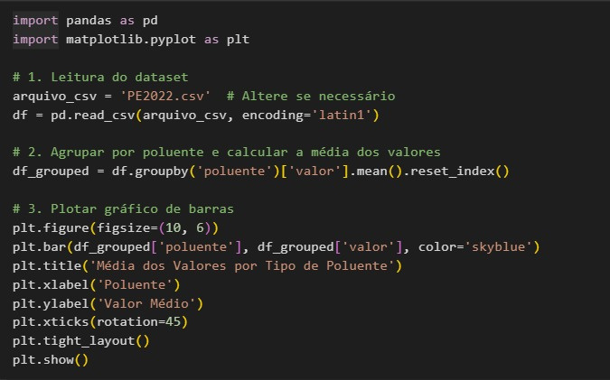
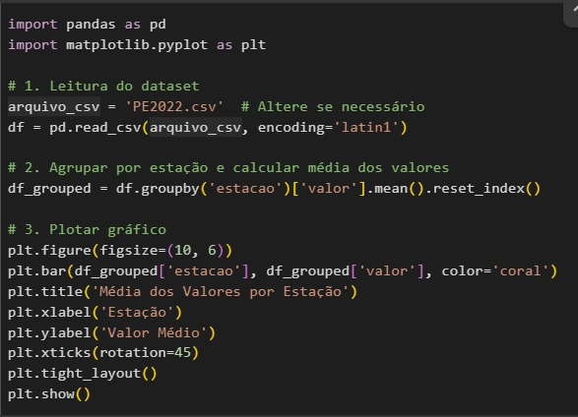
3 - DESENVOLVIMENTO DO PROJETO
PROGRAMADO EM PYTHON
se uma linguagem de programação bem abrangente, encontramos no Python a confinança e bibliotecas pandas, matplotlib e glob para objetivas com resultados precisos para o levantamento preciso de padronizações, publicos alvo e sugentões.
RECURSOS NECESSÁRIOS
Será necessário somente um computador com acesso a internet, dessa forma conseguimos minimizar os custos e maximizar os resultados por um software que é alimentado constantemente.
CÓDIGOS
utilizando a biblioteca pandas podemos ver a importação e ministração de dados por gráficos com banco em exel.

Slide 8
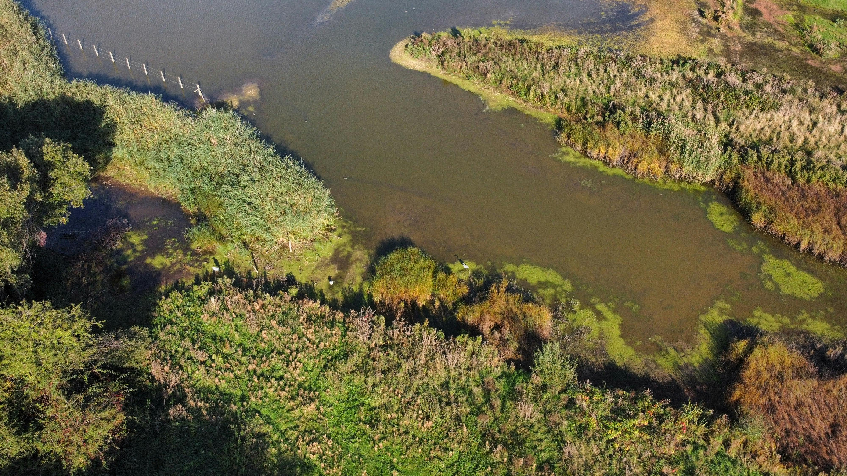
FONTES E AGRADECIMENTOS
Salford & Co.
THANK YOU
CPRH - AGÊNCIA ESTADUAL DE MEIO AMBIENTE.
Site: https://www2.cprh.pe.gov.br/monitoramento-ambiental/qualidade-do-ar-2/poluentes-atmosfericos/
IEMA - INSTITUTO DE ENERGIA E MEIO AMBIENTE.
Site: https://energiaeambiente.org.br/qualidadedoar/
sciELO BRASIL - SAÚDE PÚBLICA
Site: https://www.scielo.br/j/csp/a/cjGHmQb6wT9PbZWn5tkjv3b/

